Slide 1
Capsule
Haute disponibilité de pares-feux Juniper (Junos)

Slide 2
Sommaire
Vérification des prérequis
Configuration des interfaces
Création du cluster NSRP
Monitoring des interfaces
Analyse des besoins
Désactivation de la synchronisation NTP
Synchronisation de la configuration
Création RTO mirror group
Définition de la priorité et du preempt
Fonction Manage IP

Slide 3
Analyse des besoins
Quel type de cluster va être mis en place?
Quelles interfaces vont être utilisées et à quoi servent-elles?
Comment doit réagir le cluster après le rétablissement d'une interface / d'un pare-feu?
Quand y a-t-il lieu d'utiliser le manage IP?

Slide 4
Vérification des prérequis
Vérifier que les modèles sont compatibles avec le HA
Vérifier que les modèles sont identiques
Vérifier que les modèles ont la même version de Firmware
Note : configurer le NTP à l'avance permet d'éviter d'éventuels problèmes lors de la synchronisation.

Slide 5
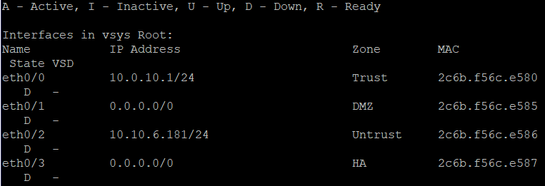
Configuration des interfaces
Définir les interfaces dans les bonnes zones
Définir les adresses IP des interfaces
Définir l'interface pour la zone HA

Slide 6
Création du cluster NSRP
Définir un id et un nom pour le cluster NSRP, ils doivent être identiques sur chaques nœuds

Slide 7
Monitoring des interfaces
Monitorer les interfaces permet le basculement automatique entre les pares-feux dans l'éventualité où une interface devient inactive mais que le pare-feu est toujours opérationnel. Par défaut, le trafic n'est redirigé que lorsque le Master (M) est éteint.

Slide 8
Désactivation de la synchronisation NTP
Cette étape désactive la synchronisation NTP mais elle est facultative si le NTP est configuré au préalable comme mentionné plus précédemment.
NB : Nous avions essayé de désactiver la synchronisation NTP avec John lors de la Playzone comme indiqué dans la documentation que nous avions trouvé sur internet mais nous avons malgré tout rencontré des problèmes de synchronisation et avons donc préféré configurer le NTP manuellement.

Slide 9
Synchronisation de la configuration
C'est à cette étape qu'on branche le câble qui relie les interfaces qui sont dans les zones HA entre les pares-feux.

Slide 10
Création RTO mirror group
Cette étape permet de créer un mirror group qui sert à faire communiquer les pares-feux entre eux. Dès que le Master ne répond pas, le trafic est redirigé vers le pare-feu suivant.

Slide 11
Définition de la priorité et du preempt
Par défaut, la priorité est à 100, fixer la priorité permet de définir quel pare-feu sera le Master.
Activer le preempt sur le pare-feu avec la priorité la plus basse permet à celui-ci de redevenir Master une fois qu'il est rétabli.

Slide 12
Fonction Manage IP
Les adresses IP qui ont été définies sur les interfaces sont les mêmes sur tous les pares-feux du cluster et correspondent aux Virtual IP's du cluster. Il est possible d'assigner une adresse IP par interface pour pouvoir différencier les pares-feux comme par exemple pour se connecter sur l'interface graphique de l'un deux avec l'option Manage IP
Note : ne pas oublier de cocher la case Manageable lorsque cela est nécessaire.

Slide 13
Pour plus d'infos concernant la mise en place d'un cluster NSRP et les commandes, veuillez vous référer au document "FW HA – Basic Config" qui se trouve sur le Teams de la Playzone dans "AdminSystème > Documentation > 3_Infrastructure_Production > Doc_Finale > Firewalls"

